Slide 1
实验七：PWM+TIM
PWM实现全彩灯
华东师范大学软件工程学院

Slide 2
实验目的
了解STM32通用定时器相关知识
学会使用通用定时器的PWM输出

Slide 3
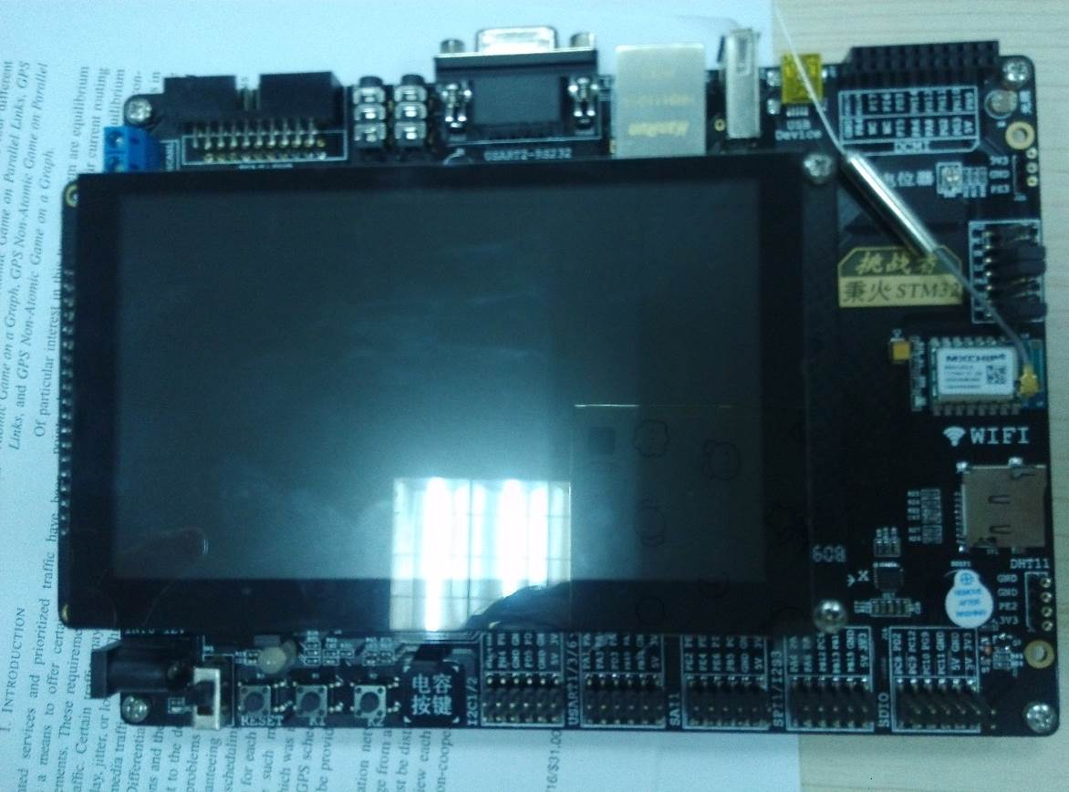
实验设备
软件Keil5
STM32开发板

Slide 4
实验内容
了解通用定时器的相关知识
理解通用定时器的PWM输出功能
学会使用PWM实现全彩灯

Slide 5
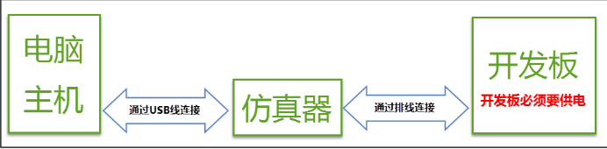
一、连接开发板
把仿真器用USB线连接电脑，如果仿真器的灯亮表示正常，可以使用。然后把仿真器的另外一端连接到开发板，给开发板上电，然后就可以通过软件KEIL给开发板下载程序。

Slide 6
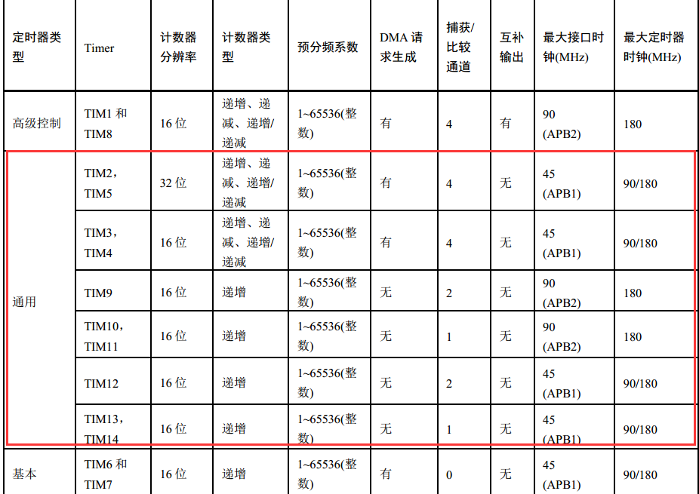
二、PWM+通用TIM介绍
STM32F42xxx 系列控制器有 10 个通用定时器(见下图)，本节使用TIM5.控制器上所有定时器都是彼此独立的，不共享任何资源。

Slide 7
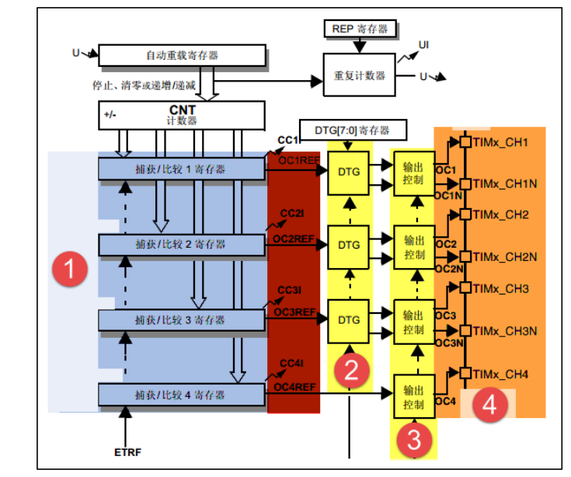
二、 PWM+通用TIM介绍
通用定时器包含基本定时器的所有功能，下图给出的是一张通用定时器的部分功能结构图(本节所涉及到的)
图中的白色部分为基本定时器的功能，彩色部分为通用定时器独有功能。

Slide 8
二、 PWM+通用TIM介绍
①比较寄存器
当计数器 CNT 的值跟比较寄存器 CCR(捕获比较寄存器) 的值相等的时候，输出参考信号 OCxREF 的信号的极性就会改变，其中 OCxREF=1（高电平）称之为有效电平， OCxREF=0（低电平）称之为无效电平，并且会产生比较中断 CCxI，相应的标志位 CCxIF（ SR 寄存器中）会置位。然后 OCxREF 再经过一系列的控制之后就成为真正的输出信号 OCx/OCxN。
②输出引脚
输出比较的输出信号最终是通过定时器的外部 IO 来输出的，分别为 CH1/2/3/4。

Slide 9
PWM-脉冲宽度调制
通过调节脉冲信号的占空比来控制输出信号平均电压或功率的技术
基本原理
  PWM信号是一个周期性的方波，其占空比（Duty Cycle）是指高电平时间与整个周期的比值
  周期为 T，高电平时间为 T_on ，则占空比 ( D ) 为：D=T_on/T
  输出信号的平均电压 ( V_avg ) 与占空比成正比: V_avg= V_max*D
  占空比越高，输出信号的平均电压或功率越大
  占空比越低，输出信号的平均电压或功率越小

Slide 10
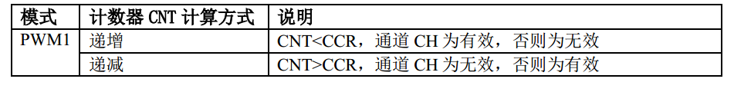
二、 PWM+通用TIM介绍
PWM输出功能介绍：
脉冲宽度调制(PWM)，是英文“Pulse Width Modulation”的缩写，简称脉宽调制。STM32的定时器除了TIM6和TIM7之外，其他的定时器都可以用来产生PWM输出，通用定时器能同时产生4路的PWM输出（上图中的CH1、CH2、CH3、CH4）。
PWM 输出就是对外输出脉宽（即占空比）可调的方波信号，信号频率由自动重装寄存器 ARR 的值决定，占空比由比较寄存器 CCR 的值决定。
STM32的PWM输出有两种模式，模式1和模式2(CNT 代表计数值)

Slide 11
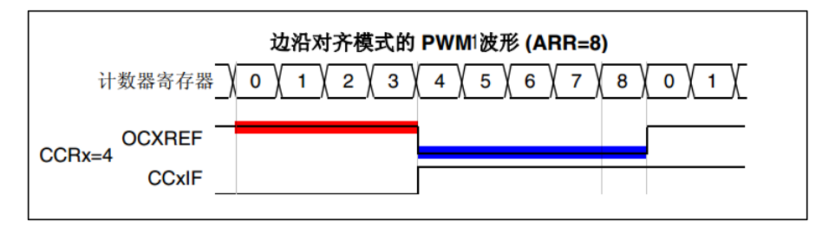
二、 PWM+通用TIM介绍
下面以一个例子说明PWM1输出的工作原理
在边沿对齐模式下，计数器 CNT 只工作在一种模式，递增或者递减模式。这里我们以CNT 工作在递增模式为例，在中， ARR=8，CCR=4 CNT 从 0 开始计数，当 CNT<CCR 的值时， OCxREF 为有效的高电平，于此同时，比较中断寄存器 CCxIF 置位。当CCR=<CNT<=ARR 时 OCxREF 为无效的低电平。然后 CNT 又从 0 开始计数并生成计数
器上溢事件，以此循环往复。
注：边沿对齐模式大家不必关注，它只是比基本定时器多了一种向下计数功能

Slide 12
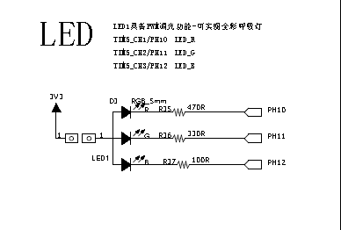
二、 PWM+通用TIM介绍
前面已经说明上页提及的OCxREF经过一系列的控制最后输出到输出到本CCR（比较寄存器）的相应CH通道。
本次实验使用TIM5定时器的原因在于TIM5的3个输出通道已经和PH10、PH11、PH12相连。

Slide 13
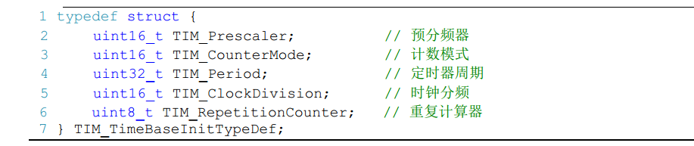
二、 PWM+通用TIM介绍
TIM_TimeBaseInitTypeDef
输出比较结构体 TIM_TimeBaseInitTypeDef和基本定时器一致。
TIM_CounterMode：定时器计数方式，可设置为向上计数、向下计数以及中心对齐。通用定时器允许选择任意一种。
TIM_ClockDivision：时钟分频，设置定时器时钟 CK_INT 频率与死区发生器以及数字滤波器采样时钟频率分频比。 (本节未用)
TIM_RepetitionCounter：重复计数器，只有 8 位，只存在于高级定时器。(本节未用)

Slide 14
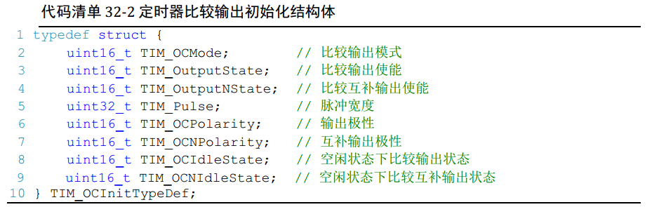
二、 PWM+通用TIM介绍
TIM_OCInitTypeDef（编程重要）！！！！！
输出比较结构体TIM_OCInitTypeDef用于输出比较模式，与 TIM_OCxInit 里面库函数配合使用完成指定定时器输出通道初始化配置。
注：只对本节用到的做介绍，见下页

Slide 15
二、 PWM+通用TIM介绍
TIM_OCMode：比较输出模式选择，总共有八种，常用的为 PWM1/PWM2。
TIM_OutputState：比较输出使能，决定最终的输出比较信号 OCx 是否通过外部引脚输出。
TIM_Pulse：比较输出脉冲宽度，实际设定比较寄存器 CCR 的值，决定脉冲宽度。可设置范围为 0 至 65535。
TIM_OCPolarity：比较输出极性，可选 OCx 为高电平有效或低电平有效。它决定着定时器通道有效电平，意思就是说决定了前面例子中前半段(CNT<CCR)时的电平。

Slide 16
二、 PWM+通用TIM介绍
至此本节要用到的所有知识已经介绍完毕，接下来给一个示例项目讲解如何用通用定时器的PWM实现全彩LED灯

Slide 17
三、库函数实现定时点灯
项目概览
涉及三个文件，分别main.c、stm32f4xx_it.c、bsp_color_led.c（bsp_color_led.h）下面我们针对这三个文件进行讲解。

Slide 18
三、库函数实现定时点灯
2.代码解读
为了不把头文件和 源程序混在一起，我们可以打开…\TIM_BASE\User目录。自定了一个子目录一个是Led。Led目录下有bsp_led.c和bsp_led.h。bsp_color_led.h bsp_color_led.c，前二个和也与之前的实验大同小异，不在赘述，介绍bsp_color_led.h（.c），重点介绍bsp_color_led.c 。

Slide 19
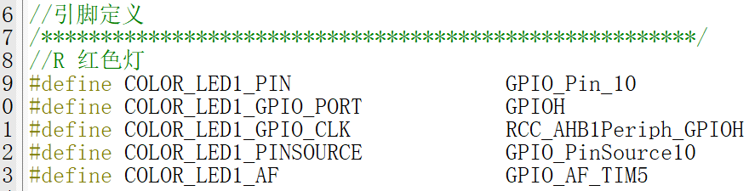
三、库函数实现定时点灯
2.1代码解读bsp_color_led.h
这个h文件里面进行了宏定义、函数声明。
下面是红灯引脚的定义

Slide 20
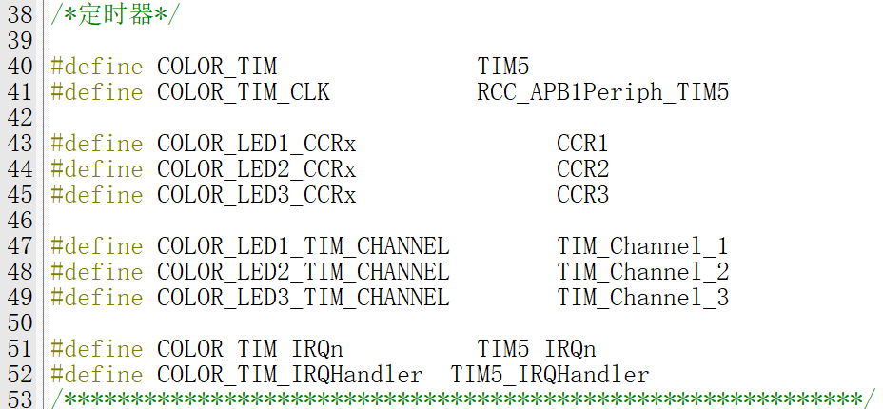
三、库函数实现定时点灯
2.1代码解读bsp_color_led.h
这个h文件里面进行了宏定义、函数声明。
下面是定时器的定义

Slide 21
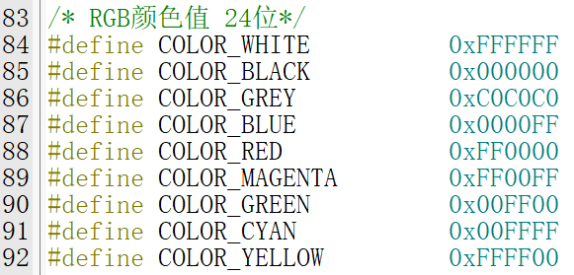

三、库函数实现定时点灯
2.1代码解读bsp_color_led.h
这个h文件里面进行了宏定义、函数声明。
下面是颜色的定义

Slide 22
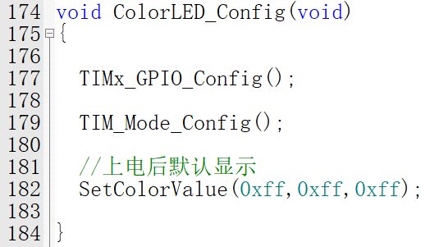
三、库函数实现定时点灯
2.1代码解读bsp_color_led.c
这个c文件里面进行了GPIO的初始化配置和定时器的初始化包括PWM的配置，还有两个设置LED颜色的函数，我们重点讲解。

Slide 23
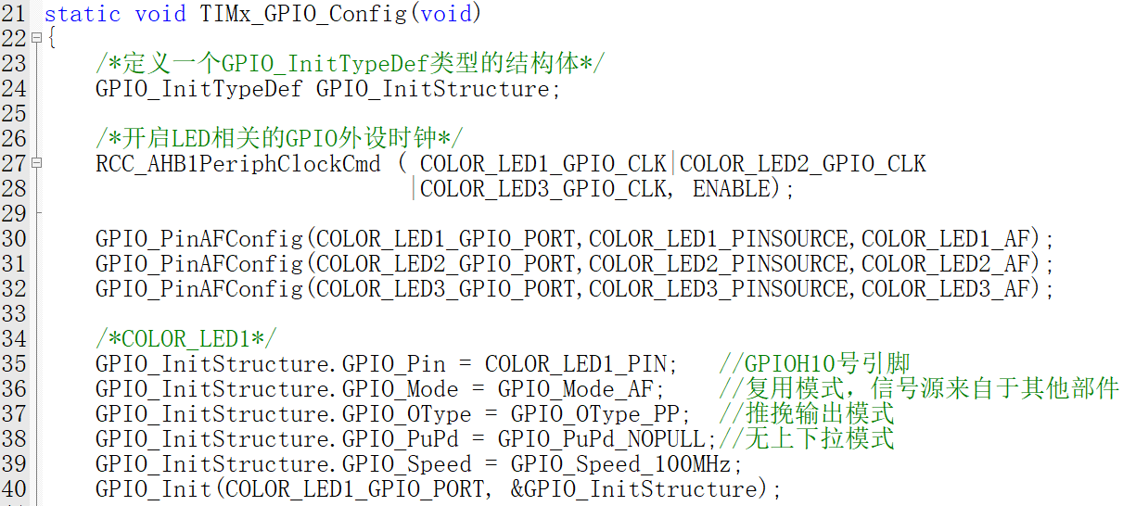
三、库函数实现定时点灯
2.1代码解读bsp_color_led.c
这个c文件里面进行了GPIO的初始化配置和定时器的初始化包括PWM的配置，还有两个设置LED颜色的函数，我们重点讲解。
这里对GPIO的LED1的配置，还需LED2,LED3的配置，注意36行所示将GPIO赋值为复用模式，表示信号源设置为来自于其他部件，也就是我们之前提到的通道。

Slide 24
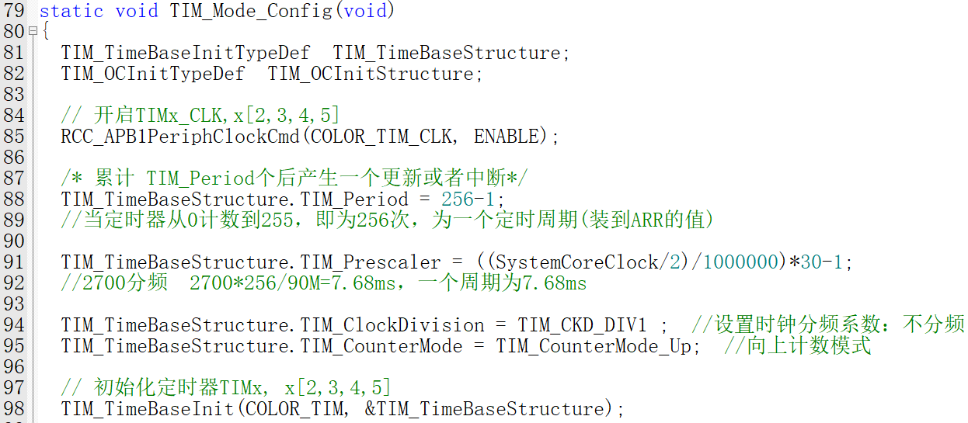
三、库函数实现定时点灯
2.1代码解读bsp_color_led.c
这段代码我们将计数值设为256，预分频器赋值为2700分频

Slide 25
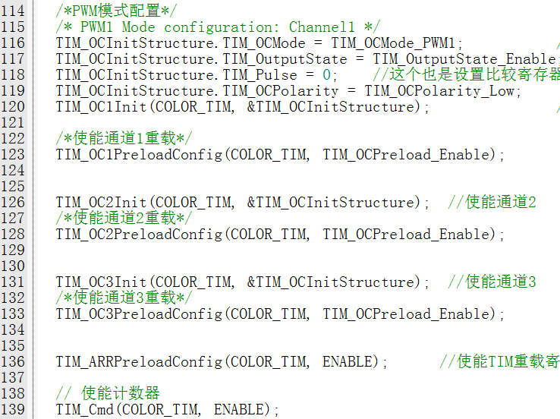
三、库函数实现定时点灯
2.1代码解读bsp_color_led.c
这里对PWM的输出进行了配置，采用了PWM1模式，初试化是讲CCR比较寄存器的的设为0，然后在主程序中动态改变。输出极性设为低电平有效，然后使能了各个通道，意即打开通道。(务必参考前面所讲内容理解清楚)

Slide 26
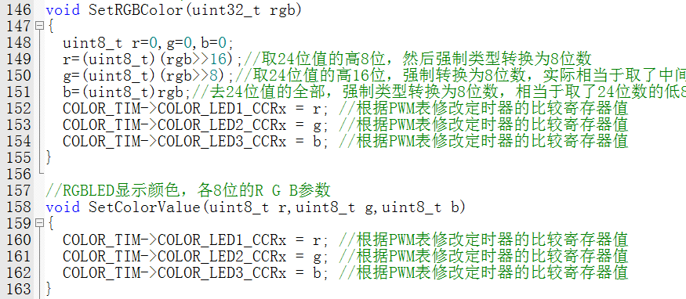
三、库函数实现定时点灯
2.1代码解读bsp_color_led.c
这两个函数的作用就在于我刚才前面所提准备在主程序调用动态改变3个通道的比较寄存器的值，实现不同的占空比。代码我已经加了详细注释，请参阅。

Slide 27
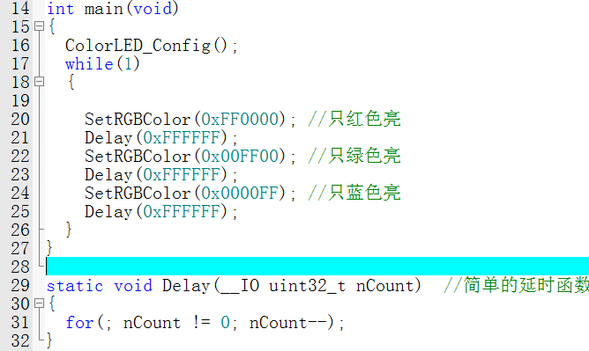
三、库函数实现定时点灯
2.2代码解读main.c
Main函数请参照注释联系前面所讲自行阅读。

Slide 28
三、库函数实现定时点灯
至此对项目分模块进行了一下大体的讲解，因为大家已经在上节做过十分类似的实验，只是添加了一个PWM输出,所以还请大家认真阅读所给代码完成作业。

Slide 29
四、课堂作业
作业如下：（100分+20分）
完成PPT的实验项目；
参考所给项目，自行用PWM实现三个通道(从1-3)的占空比依次为自己学号后三个字节(从高-低)，观察LED的变化。(如学号为10156160233，则后三个字节为0x160233)
参考实验项目，完成红灯的呼吸灯，即使红灯由暗到亮，然后再回到暗，一直反复。（提示：修改红灯的占空比，也就是修改红灯对应的CCR寄存器的值）
扩展（可以不做，做了是附加20分）把示例中的延时函数改用基本定时器定为1s。

